Slide 1
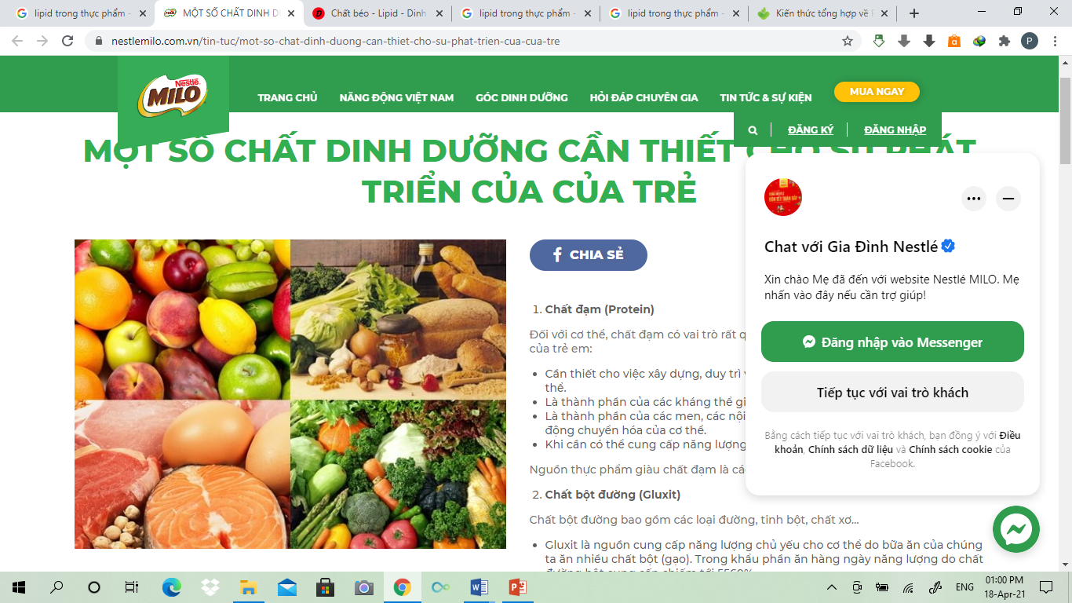
Bài 32: POLYMER

Slide 2
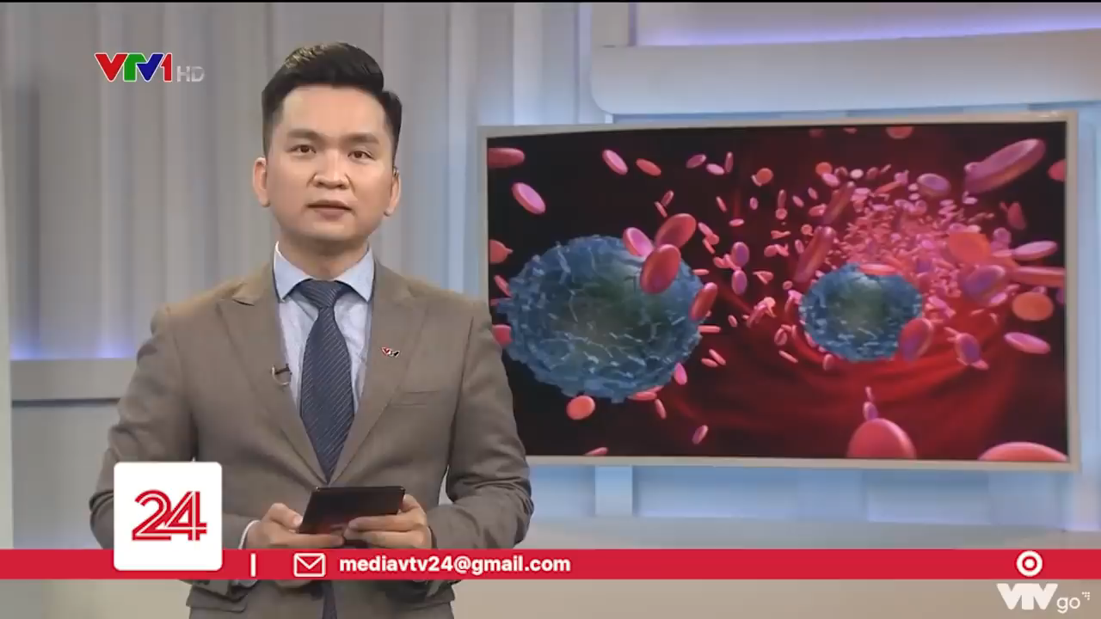
Tìm thấy vi nhựa trong máu người: https://youtu.be/FPd_zdrxXJQ?feature=shared

Slide 3
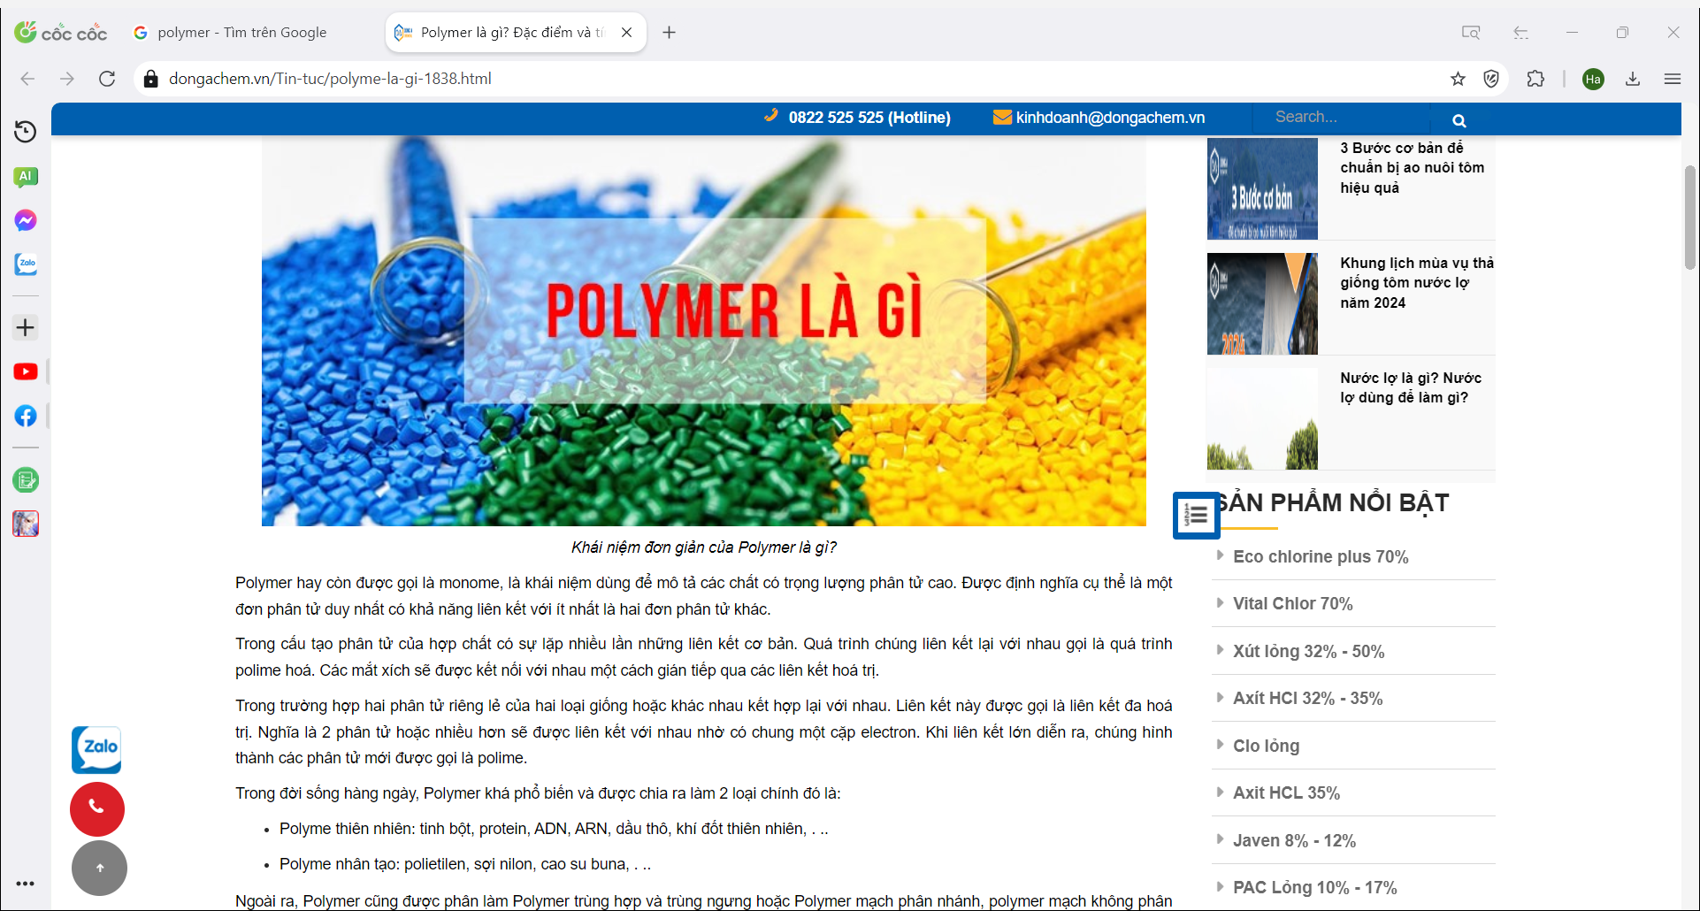
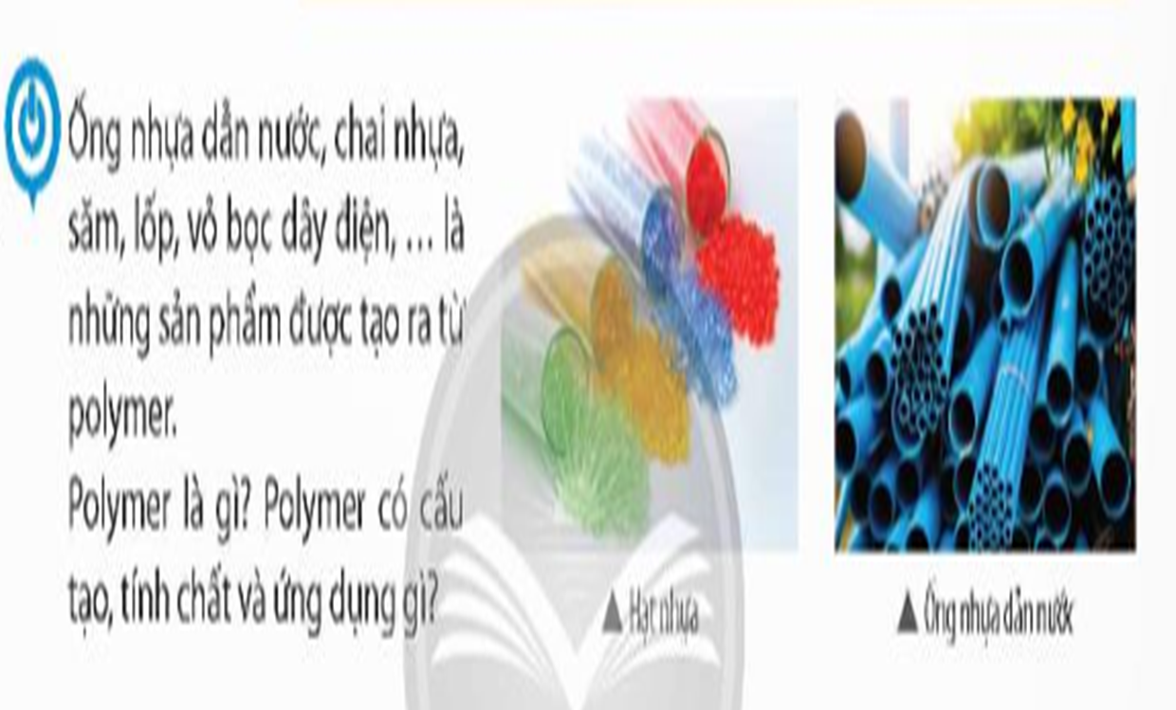
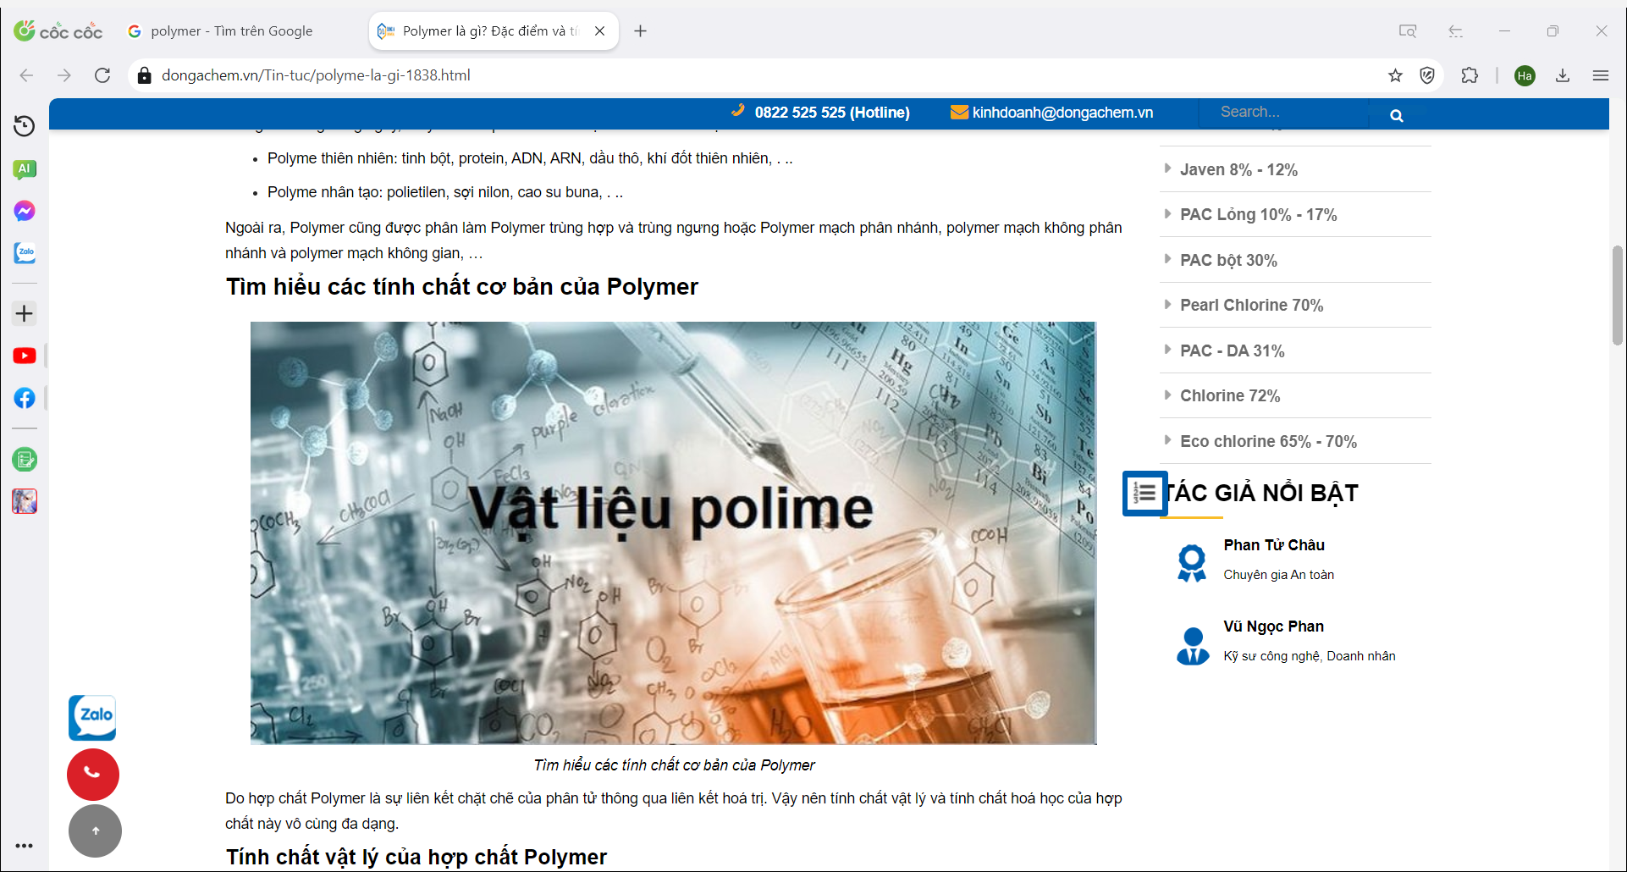
Bài 32: POLYMER

Slide 4
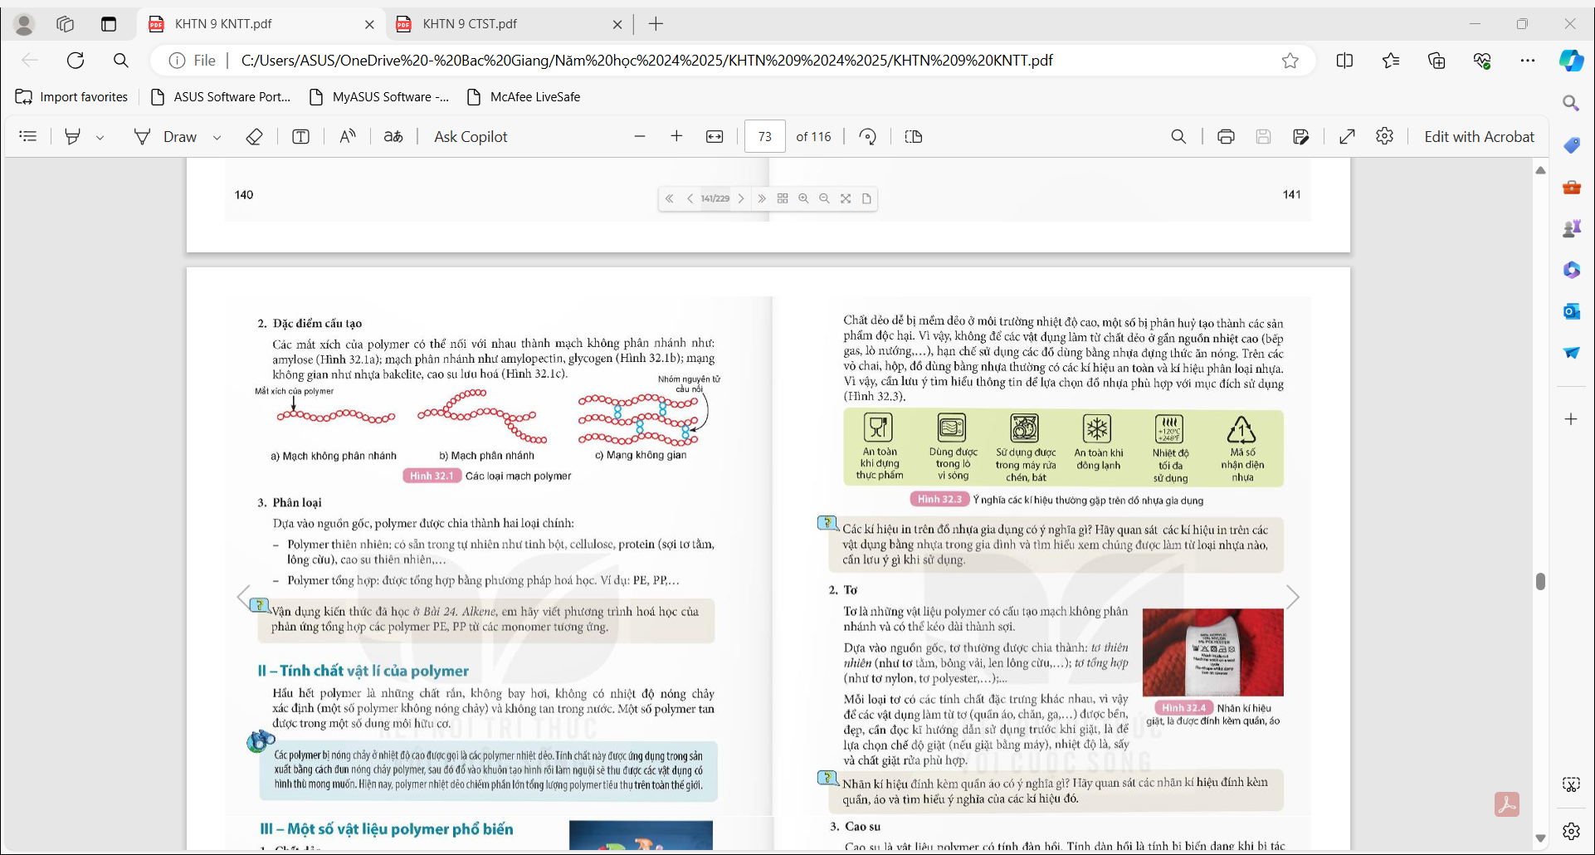
Bài 32: Polymer
Quan sát Hình 32.1, SGK trang 142, cho biết các loại mạch polymer?
- Viết CTPT của tinh bột, cenluose đã học
- Tính phân tử khối tinh bột, cenluose
I. Khái niệm, đặc điểm, cấu tạo và phân loại polymer
1. Khái niệm
VD: Tinh bột là polymer có công thức chung (C₆H₁₀O₅)_{n}, monomer là C₆H₁₀O₅, mắt xích là glucose -C₆H₁₀O₅ -
- Polymer là những chất có khối lượng phân tử rất lớn do nhiều đơn vị nhỏ (gọi là mắt xích) liên kết với nhau tạo nên.
- Các phân tử nhỏ kết hợp với nhau tạo nên polymer được gọi là monomer.
2. Đặc điểm cấu tạo
Các mắt xích của polymer có thể nối với nhau thành:
- Mạch không phân nhánh như: amylose
- Mạch phân nhánh như amylopectin, glycogen
- Mạng không gian như nhựa bakelite, cao su lưu hoá

Slide 5
I. Khái niệm, đặc điểm, cấu tạo và phân loại polymer
1. Khái niệm
VD: Tinh bột là polymer có công thức chung (C₆H₁₀O₅)_{n}, monomer là C₆H₁₀O₅, mắt xích là glucose -C₆H₁₀O₅ -
- Polymer là những chất có khối lượng phân tử rất lớn do nhiều đơn vị nhỏ (gọi là mắt xích) liên kết với nhau tạo nên.
- Các phân tử nhỏ kết hợp với nhau tạo nên polymer được gọi là monomer.
2. Đặc điểm cấu tạo
Các mắt xích của polymer có thể nối với nhau thành:
- Mạch không phân nhánh như: amylose
- Mạch phân nhánh như amylopectin, glycogen
- Mạng không gian như nhựa bakelite, cao su lưu hoá
Nghiên cứu thông tin trong SGK trang 142 phân loại polymer
3. Phân loại:
Dựa vào nguồn gốc, polymer được chia thành hai loại chính:
a. Polymer thiên nhiên: có sẵn trong tự nhiên như: tinh bột, cellulose, protein (sợi tơ tằm, lông cừu), cao su thiên nhiên,...
b. Polymer tổng hợp: được tổng hợp bằng phương pháp hoá học. Ví dụ: PE, pp,...

Slide 6
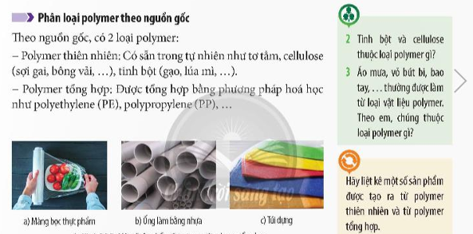
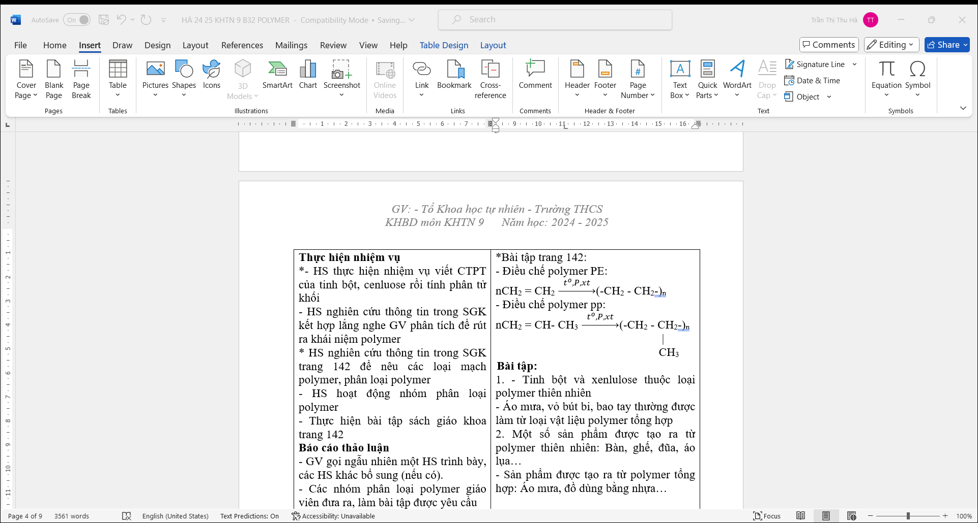
1. - Tinh bột và xenlulose thuộc loại polymer thiên nhiên
- Áo mưa, vỏ bút bi, bao tay thường được làm từ loại vật liệu polymer tổng hợp

Slide 7
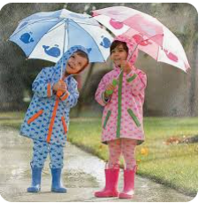
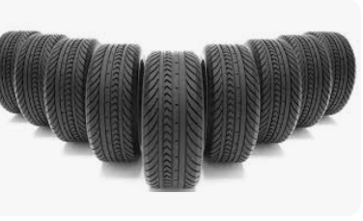
II. Tính chất vật lí của polymer
Hầu hết polymer là những chất rắn, không bay hơi, không có nhiệt độ nóng chảy xác định (một số polymer không nóng chảy) và không tan trong nước. Một số polymer tan được trong một số dung môi hữu cơ như xăng, aceton..
Đọc nội dung SGK và kết hợp kiến thức thực tế để nêu được tính chất vật lí chung của polymer (trạng thái, khả năng tan).

Slide 8
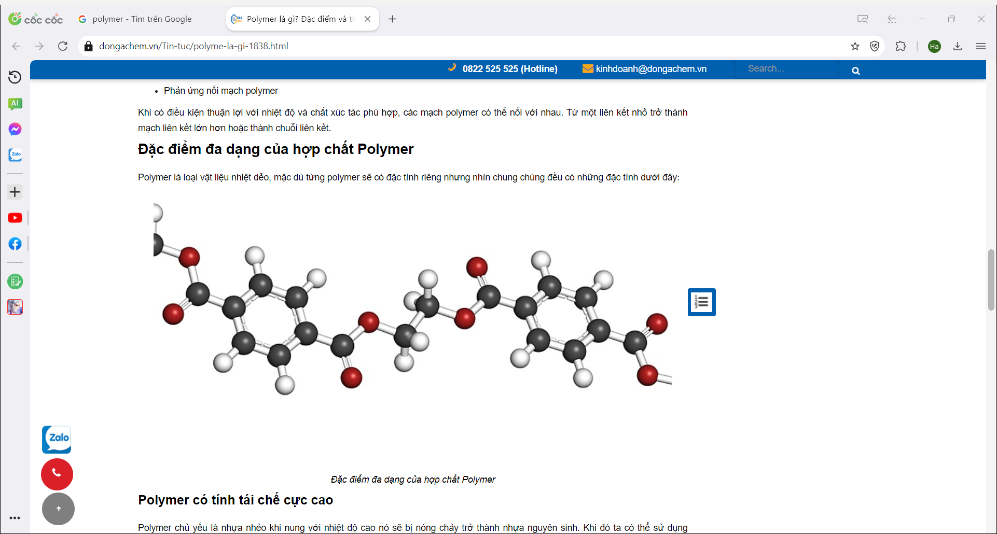
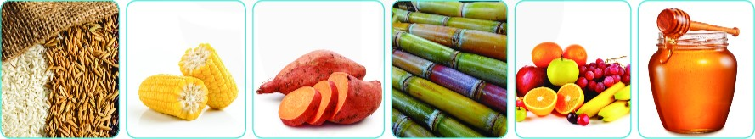
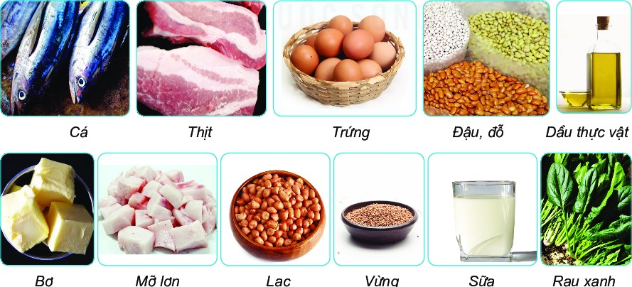
Bài 32: POLYMER

Slide 9
II. Một số vật liệu polymer phổ biến
Liên hệ thực tế:
+ Hiện tượng xảy ra khi rót nước nóng vào chai nhựa (VD chai Lavie 500 mL), khi dùng lực kéo túi nilon?
+ Nêu một số tơ, sợi mà các em đã biết được dùng để dệt vải làm quần áo sử dụng trong đời sống hàng ngày?
+ Dùng lực kéo 2 sợi dây: 1 dây được làm từ cao su và 1 dây được làm từ ny- lon. Nêu hiện tượng và rút ra nhận xét về tính đàn hồi của 2 loại vật liệu?
+ Nêu hiện tượng khi đã dây chun nịt ở nơi có nhiệt độ cao?

Slide 10
II. Một số vật liệu polymer phổ biến
1. Chất dẻo
- Chất dẻo là loại vật liệu được chế tạo từ các polymer có tính dẻo.
+ Thành phần của chất dẻo gồm polymer, chất độn, chất hoá dẻo, chất tạo màu,...
- Chất dẻo dễ bị mềm dẻo ở môi trường nhiệt độ cao, một số bị phân huỷ tạo thành các sản phẩm độc hại, lưu ý khi sử dụng:
+ Không để các vật dụng làm từ chất dẻo ở gân nguồn nhiệt cao (bếp gas, lò nướng,...), + Hạn chế sử dụng các đồ dùng bằng nhựa đựng thức ăn nóng.
+ Cần lưu ý tìm hiểu thông tin để lựa chọn đồ nhựa phù hợp với mục đích sử dụng
* Em hãy cho biết vì sao vật liệu làm bằng chất dẻo được dùng nhiều trong đời sống và sản xuất? So với các vật liệu kim loại, gỗ, thủy tinh thì chất dẻo có những ưu điểm và nhược điểm gì?

Slide 11





Ý nghĩa các kí hiệu thường gặp trên đồ nhựa gia dụng
An toàn khi đựng thực phẩm
Dùng được trong lò vì sóng
Sử dụng được trong máy rửa chén, bát
An toàn khi đông lạnh
+ 120°C
+248°F
Nhiệt độ tối đa
sử dụng
Mã số nhận diện nhựa

Slide 12
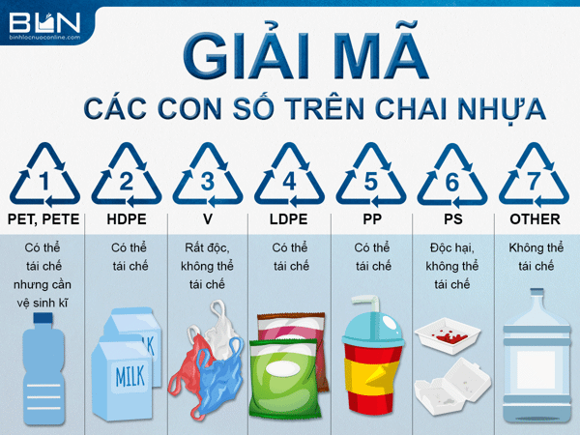

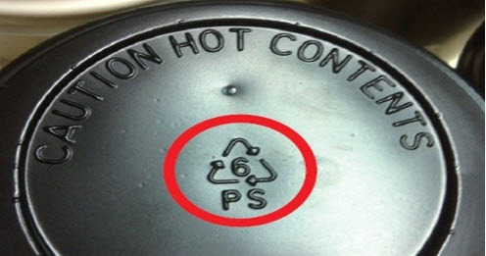
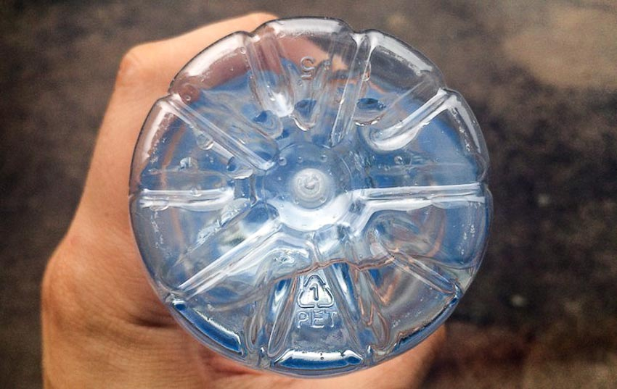
Bí mật các con số trên đồ dùng nhựa?
Em có biết?

Slide 13
2. Tơ
- Tơ là những polymer thiên nhiên hay tổng hợp có cấu tạo mạch không phân nhánh và có thể kéo dài thành sợi.
- Dựa vào nguồn gốc, tơ thường được chia thành 2 loại:
+ Tơ thiên nhiên (như tơ tằm, bông vải, len lông cừu,...);
+ Tơ tổng hợp (như tơ nylon, tơ polyester,...);...
- Mỗi loại tơ có các tính chất đặc trưng khác nhau, vì vậy cần đọc kĩ hướng dẫn sử dụng trước khi giặt, là để lựa chọn phương án giặt, sấy, là phù hợp: không giặt nước quá nóng, tránh sử dụng hoá chất có tính kiềm hoặc acid mạnh, tránh phơi nắng, là ủi ở nhiệt độ cao,…

Slide 14
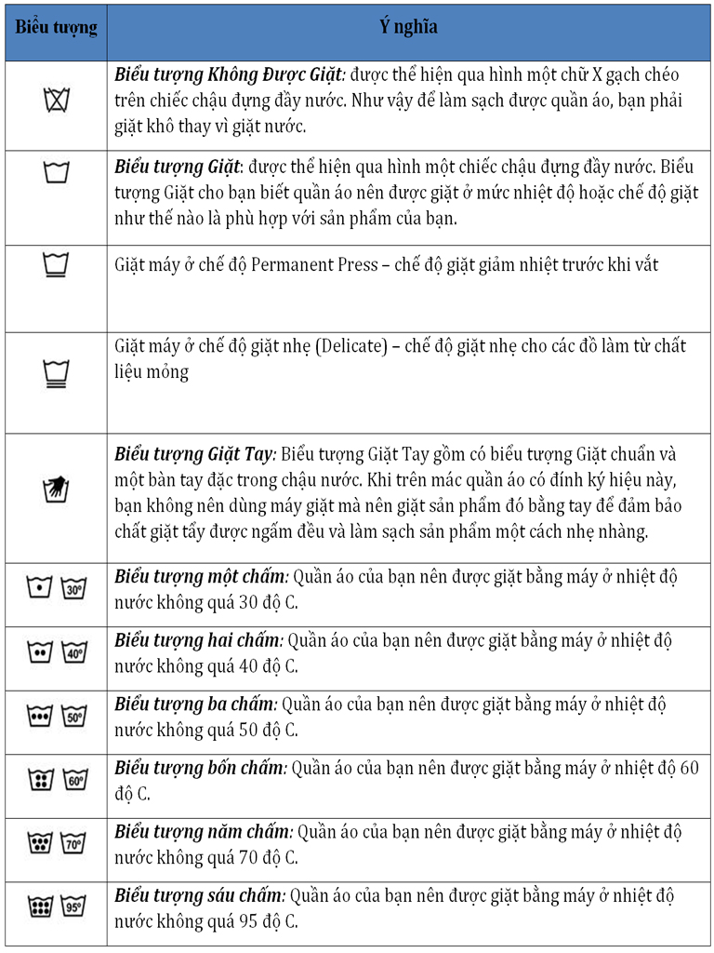
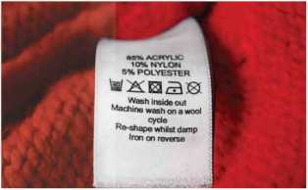
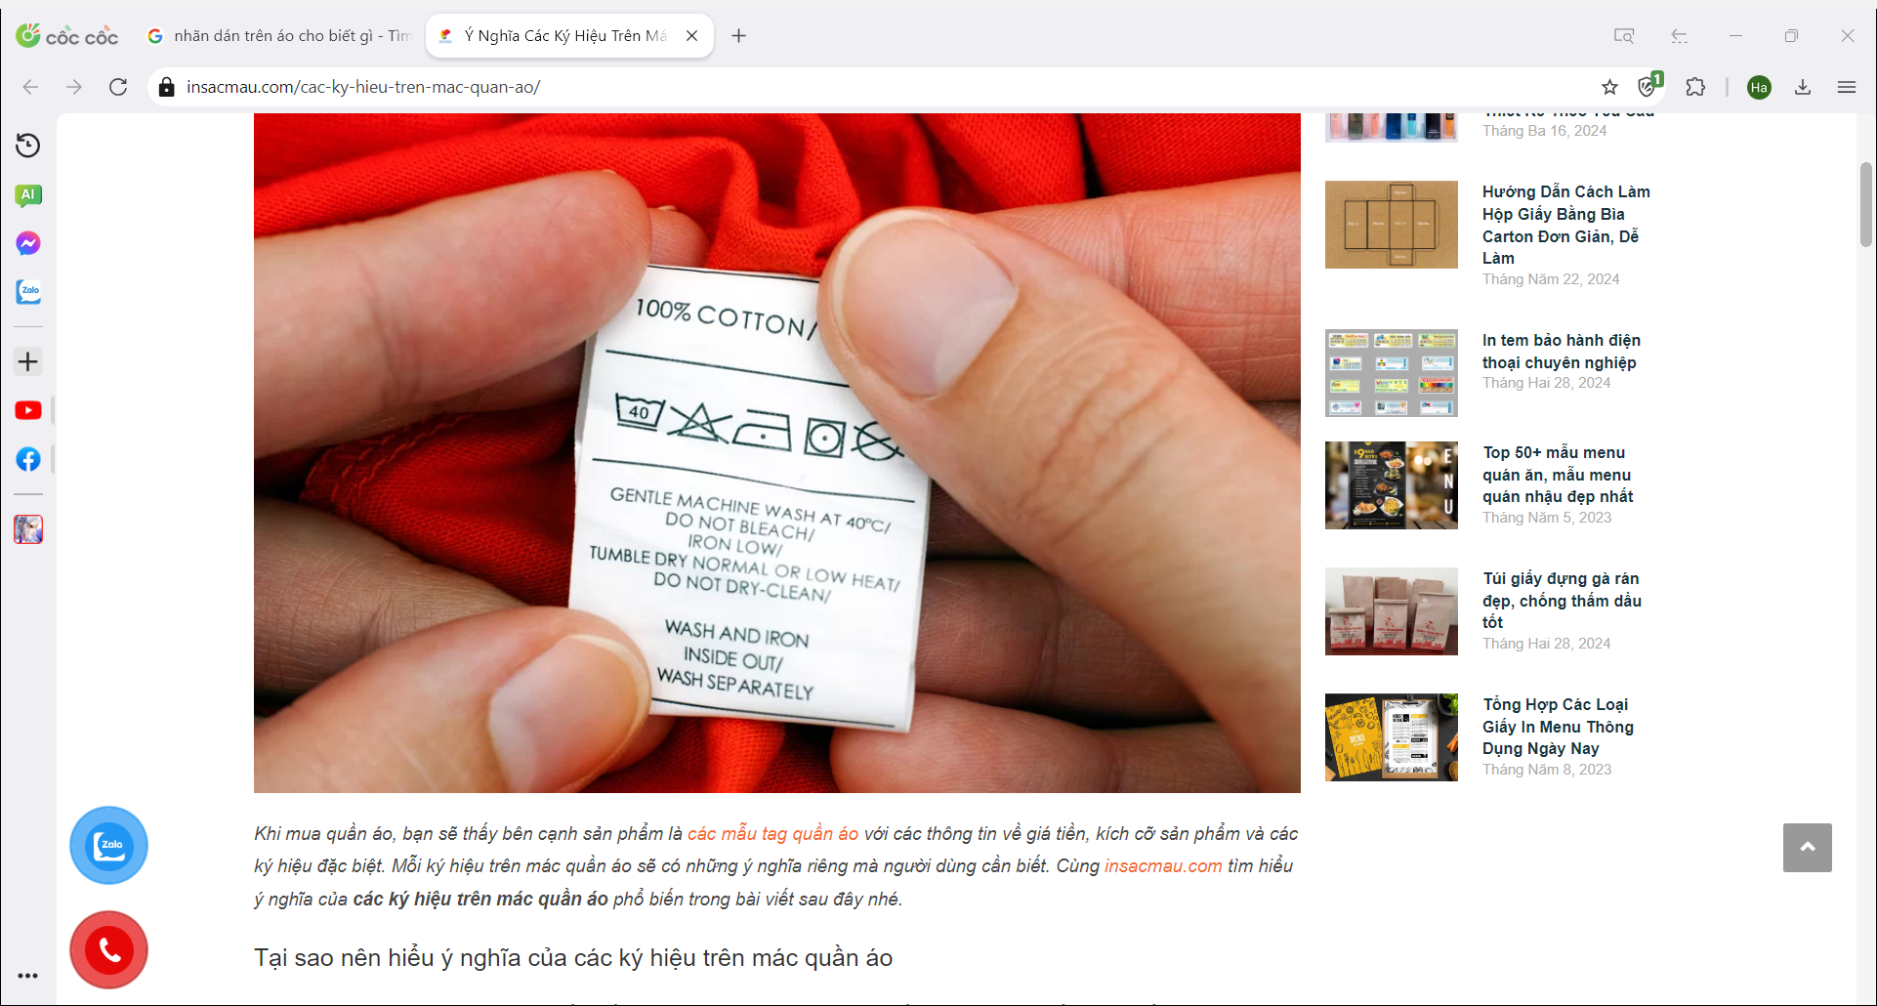

Slide 15
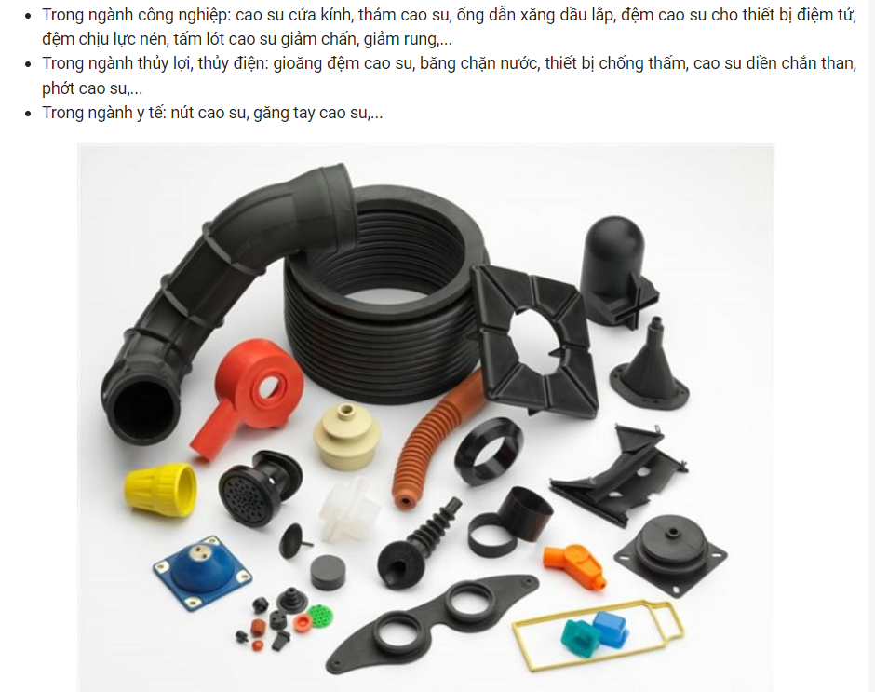
3. Cao su
- Cao su là vật liệu polymer có tính đàn hồi
- Cao su được phân thành hai loại:
+ Cao su thiên nhiên: được lấy từ mủ cây cao su
+ Cao su tổng hợp: được tổng hợp từ một số monomer
- Cao su có tính chất đàn hồi, không thấm nước, không thấm khí, chịu mài mòn, cách điện,...
- Ứng dụng rộng rãi trong nhiều lĩnh vực như tạo: lốp xe, ống dẫn, gioăng đệm,...
- Chú ý không để ở nơi có nhiệt độ quá cao (cao su sẽ bị chảy) hay nơi có nhiệt độ quá thấp (cao su sẽ bị giòn, cứng,...) hoặc nơi có ánh sáng mạnh (cao su nhanh bị lão hoá); hạn chế để xăng, dầu, mỡ, hoá chất dính vào cao su.

Slide 16
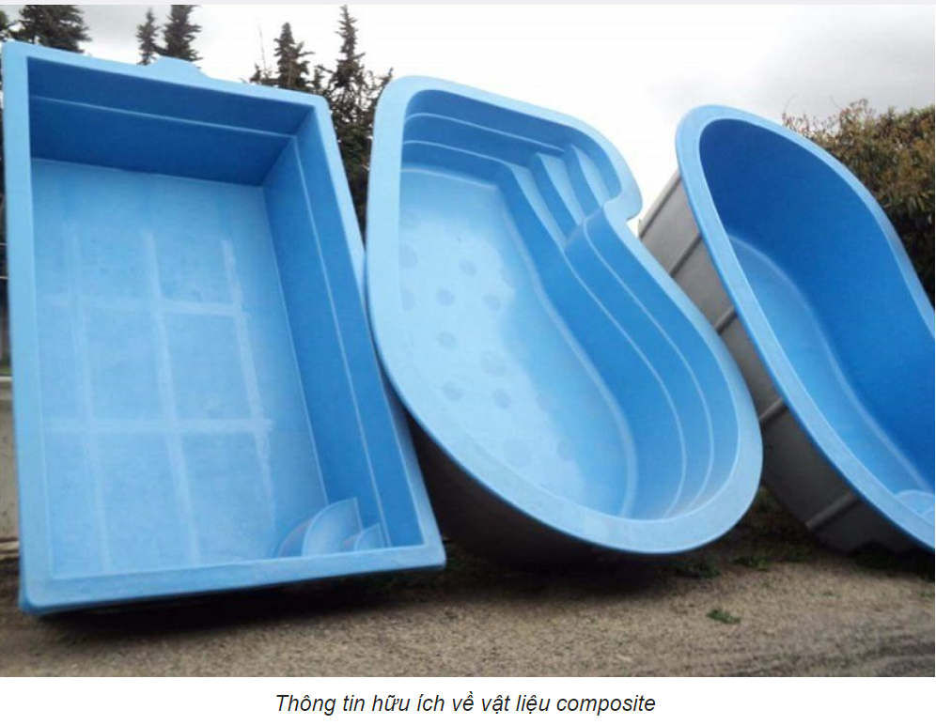
4. Vật liệu composite
https://thienlongcomposite.com/lich-su-vat-lieu-composite.html

Slide 17
4. Vật liệu composite
- Là vật liệu tổ hợp từ 2 hay nhiều vật liệu khác gồm vật liệu cốt (tăng cường tính cơ học của vật liệu, thường ở dạng sợi hay dạng hạt) và vật liệu nền (thường là các vật liệu có độ dẻo lớn giúp liên kết các vật liệu cốt với nhau)
- Ứng dụng rộng rãi như: vách nhà làm bằng bùn và rơm, bê tông cốt thép, gỗ ép nhựa, sàn gỗ nhựa, ống dẫn nước, bồn chứa nước và hoá chất, thân vỏ ô tô, máy bay, tàu thuyền,...

Slide 18
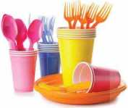
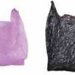
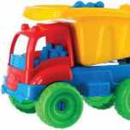
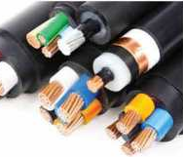
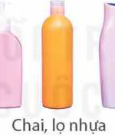
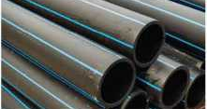
IV. Ứng dụng của polyethylene và vấn đề ô nhiễm môi trường

Slide 19
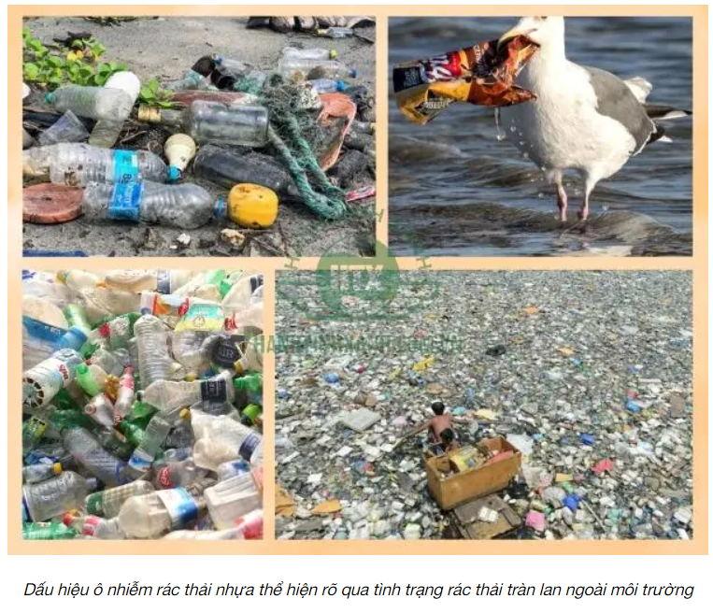
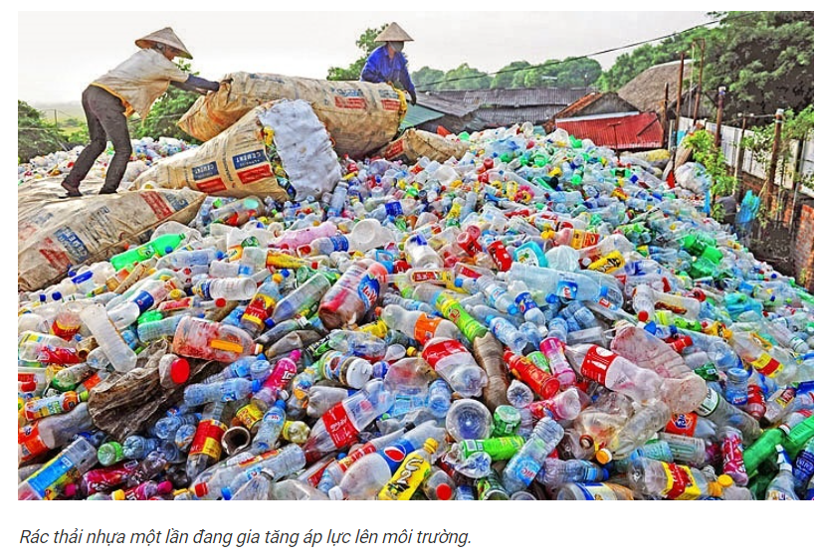
IV. Ứng dụng của polyethylene và vấn đề
ô nhiễm môi trường

Slide 20
- Link video: 90% muối ăn trên thế giới bị nhiễm hạt vi nhựa: https://youtu.be/Gjr-ufqgsDI?feature=shared
- Link bài báo: Những quốc gia “ăn” nhiều vi nhựa nhất thế giới, Việt Nam cũng có tên https://znews.vn/nhung-quoc-gia-an-nhieu-vi-nhua-nhat-the-gioi-viet-nam-cung-co-ten-post1479261.html

Slide 21
IV. Ứng dụng của polyethylene và vấn đề ô nhiễm môi trường
1. Ứng dụng của polyethylene
- PE có nhiều tính năng như độ bền cao, khả năng không thấm khí, không thấm nước, cách điện tốt, dễ gia công, giá thành thấp,...
- Ứng dụng rộng rãi trong nhiều lĩnh vực của đời sống như: túi đựng, màng bọc, chai lọ, ống nhựa, vỏ dây điện, đồ chơi trẻ em…

Slide 22
2. Ô nhiễm môi trường do sử dụng vật liệu polymer
- Hiện nay ô nhiễm môi trường gây ra do sử dụng polyethylene và các polymer không phân huỷ sinh học đang ở mức đáng báo động, đã và đang để lại những hậu quả nghiêm trọng ảnh hưởng đến môi trường sinh thái, sự sinh trưởng, phát triển của động, thực vật và sức khoẻ con người.
- Để hạn chế tình trạng gây ô nhiễm môi trường khi sử dụng vật liệu polymer. Cần áp dụng nguyên tắc 5R để giảm thiểu rác thải nhựa:
+ Sử dụng vật liệu polymer được sản xuất từ nguồn nguyên liệu tái tạo hoặc có thể phân huỷ sinh học.
+ Từ chối các sản phẩm làm từ nhựa không phân huỷ sinh học, lựa chọn các sản phẩm làm từ vật liệu thân thiện môi trường.
+ Giảm thiểu sử dụng các đồ vật bằng nhựa sử dụng một lần, thay thế bằng vật dụng có thể tái sử dụng nhiều lần
+ Tái sử dụng các đồ dùng bằng vật liệu polymer thành các sản phẩm hữu dụng phục vụ đời sống
+ Thu gom, phân loại các loại nhựa có thể tái chế, tránh vứt bỏ ra môi trường.

Slide 23
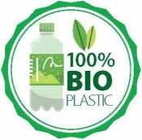
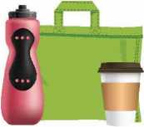
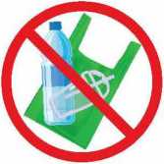
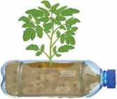
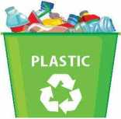
NGUYÊN TẮC 5R
ĐỔI MỚI CÔNG NGHỆ
(Renew)
TỪ CHỐI
(Refuse)
GIẢM THIỀU
(Reduce)
TÁI SỬ DỤNG
(Reuse)
TÁI CHẾ
(Recycle)

Slide 24
Một số biện pháp để giảm thiểu rác thải nhựa trong gia đình:
1. Khi đi chợ mang theo túi xách, làn, túi bằng giấy để đựng thực phẩm thay vì sử dụng túi nylon.
2. Mang theo cốc đựng khi đi mua đồ uống ở ngoài.
3. Sử dụng ống hút tre, ống hút làm từ tinh bột thay vì sử dụng ống hút nhựa.
4. Sử dụng chai, lọ bằng inox hoặc thủy tinh thay thế cho chai lọ sử dụng 1 lần.
5. Hạn chế sử dụng đồ ăn nhanh, đồ uống sử dụng hộp nhựa, cốc nhựa ống hút 1 lần.
6. Tái chế các đồ nhựa thành các vật có thể sử dụng trong gia đình.
7. Phân loại rác thải nhựa để tái chế lại rác thải này.

Slide 25
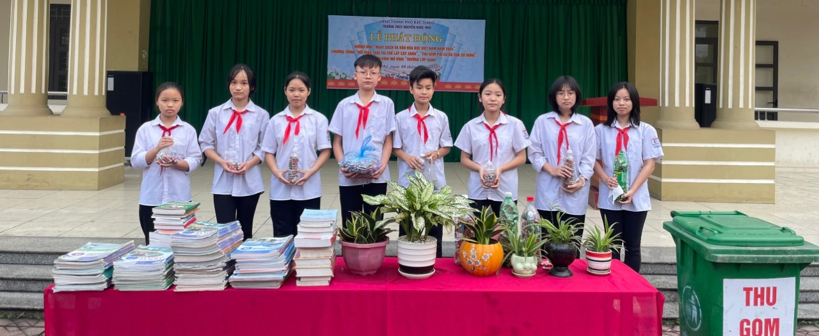
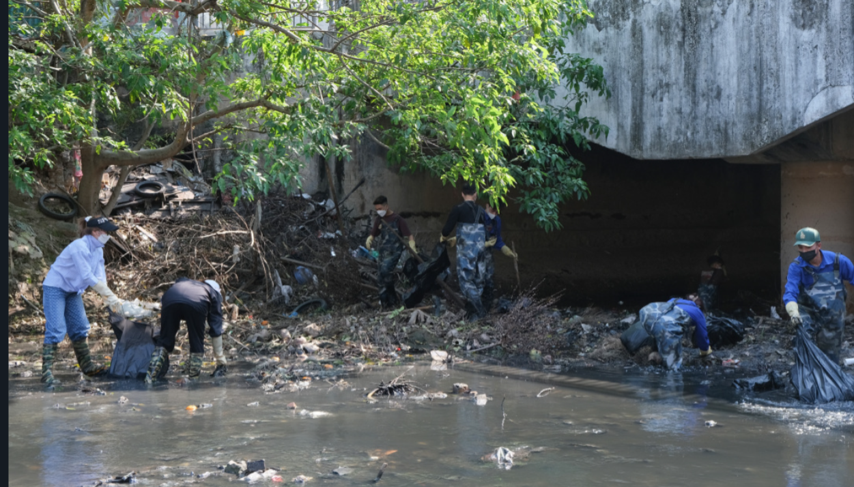
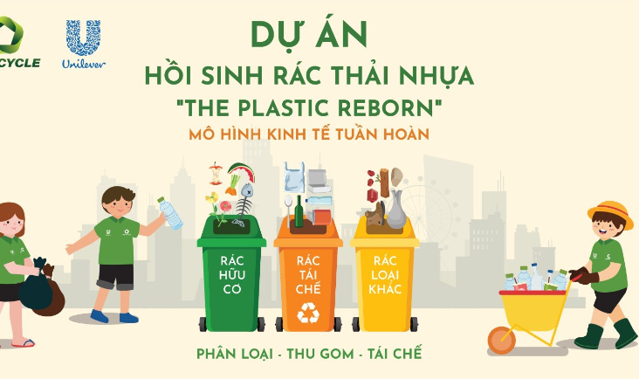
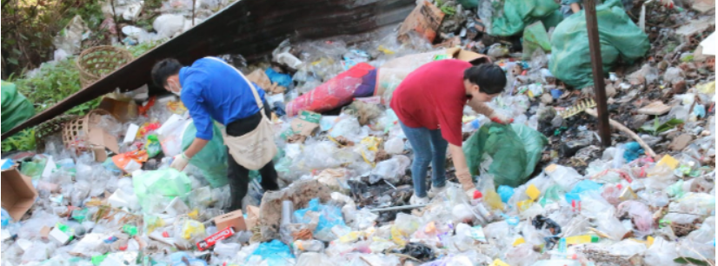

Slide 26
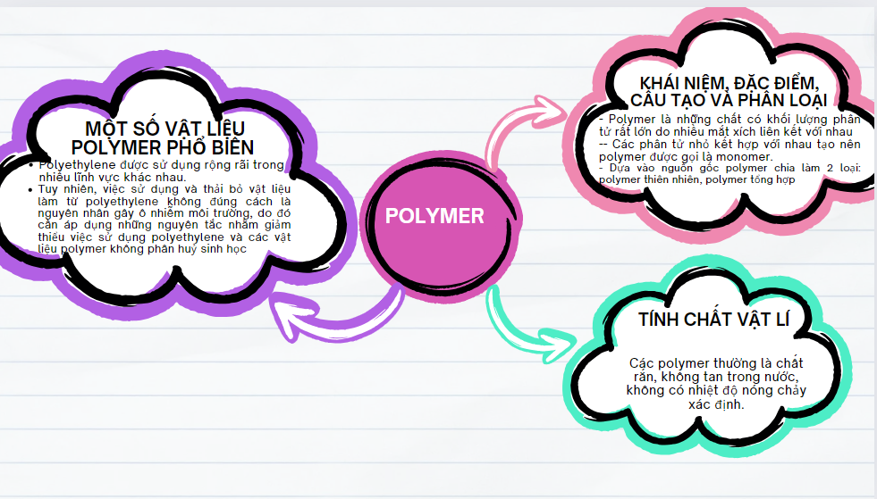
LUYỆN TẬP CỦNG CỐ

Slide 27


LUẬT CHƠI
LUYỆN TẬP
Các nhóm thảo luận thật nhanh và viết đáp án vào bảng nhóm nhỏ.
Mỗi câu hỏi chúng ta chỉ có 10s để trả lời. Khi có hiệu lệnh, các nhóm cùng giơ bảng kết quả.

Slide 28
1
Dãy nào sau đây gồm các chất đều thuộc loại polymer?
A
Methane, ethylic alcohol, cellulose
Đáp án
B
Polypropylene, tinh bột, ethylene.
C
Tinh bột, cao su thiên nhiên, polyethylene.
D
Acetic acid, sợi tơ tằm, polyethylene

Slide 29
2
Polimer nào sau đây thuộc loại polime thiên nhiên?
A
polietilen
B
tinh bột
C
polistiren
Đáp án
D
xenlulozơ trinitrat

Slide 30
3
Polimer có tên pp là sản phẩm của quá trình trùng hợp monomer nào sau đây?
A
ethylene
B
Đáp án
Methane
C
propylene
D
buta-1,3-dien

Slide 31
4
Phát biểu nào sau đây sai?
Đáp án
A
Các vật liệu polimer thường là chất rắn không bay hơi.
B
Hầu hết các polimer tan trong nước và trong dung môi hữu cơ.
C
Polimer là những chất có phân tử khối rất lớn do nhiều mắt xích liên kết với nhau.
D
PE và pp là polimer tổng hợp, còn tinh bột và xenlulose là polimer thiên nhiên.

Slide 32
5
Trùng hợp m tấn ethylen thu được 1 tấn polyethylene (PE) với hiệu suất phản ứng bằng 80%. Giá trị của m là:
A
1,80.
B
2,00.
C
0,80.
Đáp án
D
1,25.

Slide 33
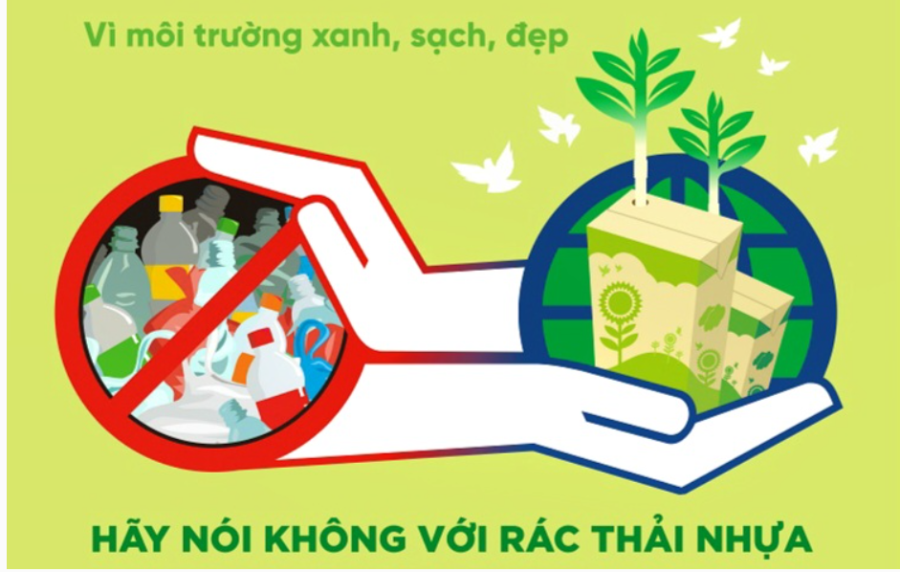
VẬN DỤNG
- Viết 3 nội dung em ấn tượng nhất trong giờ học vào vở
- Tiếp tục tạo sản phẩm tái chế phục vụ học tập, sinh hoạt
- Lên kế hoạch cho bản thân hành động để giảm thiểu việc phát thải rác thải nhựa.

Slide 34
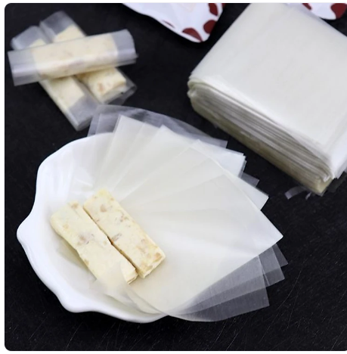
VẬN DỤNG
1. Tìm hiểu qua internet, sách báo…. hãy cho biết “giấy gói kẹo ăn được” làm từ chất liệu gì, giải thích sự tan của nó khi ngậm kẹo?
Tài liệu được chia sẻ bởi Website VnTeach.Com
https://www.vnteach.com

Slide 35
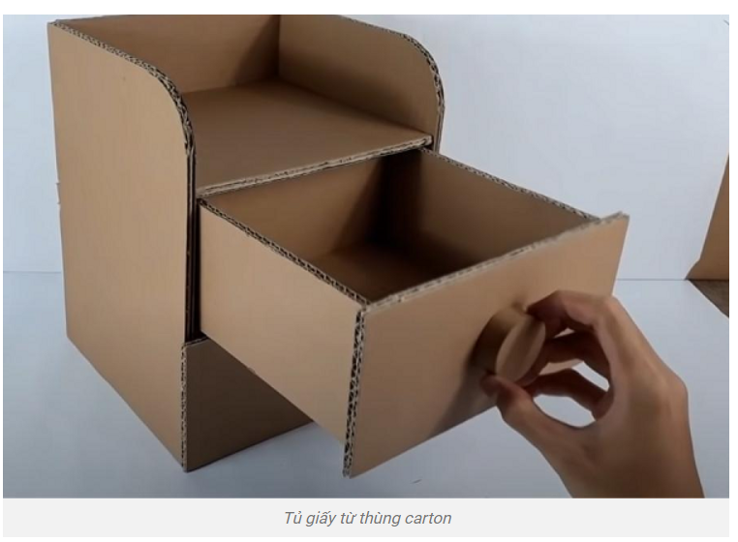
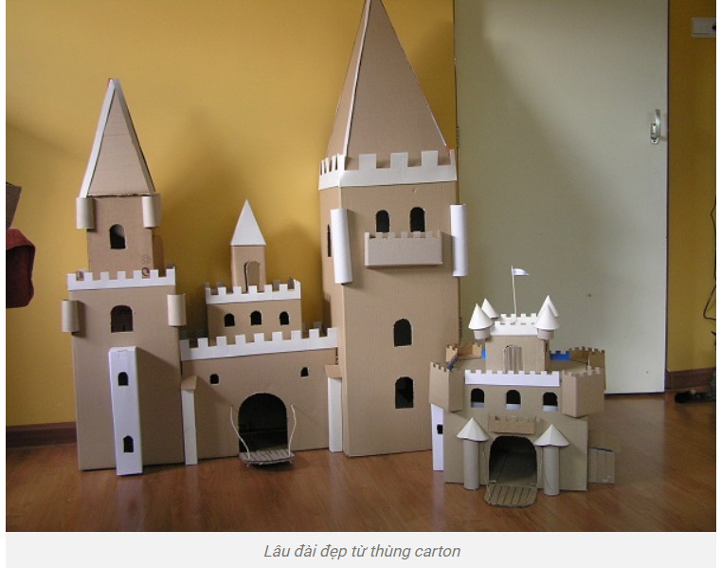
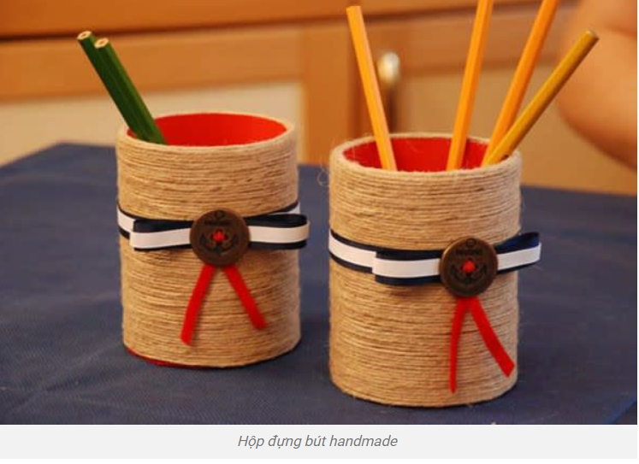
VẬN DỤNG
1. Tìm hiểu qua internet, sách báo…. hãy cho biết “giấy gói kẹo ăn được” làm từ chất liệu gì, giải thích sự tan của nó khi ngậm kẹo?
2. Ô nhiễm môi trường từ rác thải polymer ngày càng trầm trọng, trở thành vấn nạn của thế giới. Để giảm sử dụng vật liệu polymer không phân hủy sinh học, vật liệu giấy đang dần trở nên quen thuộc hơn với người tiêu dùng, thân thiện với môi trường. Theo em, việc sử dụng vật liệu giấy thay cho vật liệu polymer không phân hủy sinh học có tác dụng gì?

